Slide 1


Slide 2


UNIVERSIDAD NACIONAL AUTÓNOMA DE MÉXICO
COLEGIO DE CIENCIAS Y HUMANIDADES
PLANTEL AZCAPOTZALCO
GUERRERO CORTES IVAN DAMIAN
DIAZ CAMACHO PAUL ANTOINE
LOZANO ARMENDARIZ YEDID
ZAMUDIO SEGUNDO MAYRA VIANNEY
GUTIERREZ LARA CESAR IVAN
DURAN CARMONA CECILIA ANDREA
MARTINEZ TRUJILLO BEATRIZ
GRUPO 681-2013
Profesora Amalia Pichardo Hernández

Slide 3

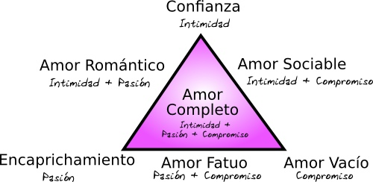
AMOR
Para la psicología el amor es una necesidad fisiológica, un impulso que puede provocar conductas imprevisibles. Vamos a ver los distintos acercamientos de la psicología a este tema.
La psicología, durante años, ha buscado la definición adecuada para el concepto de amor. Sin embargo, todavía no se llega a una sola postura, sino que, según los psicólogos, existen diferentes tipos de amor y estos dependen de factores como el entorno, el físico, la personalidad, etc.

Slide 4


El definir: A-M-O-R.
La emoción más humana y compleja, además de ser popular entre las películas y canciones.
“Al dar definiciones, el ser humano siempre cuantifica, estableciendo máximos y mínimos; en el caso del amor
-El máximo: un amor completo, incondicional y/o verdadero; un amor que es superior al concepto mismo.
-El Mínimo: la escases de amor, conocida como odio o repulsión.

Slide 5

Popularmente
Popularmente , amor se define como algo: puro, universal, eterno, que supera todas las barreras de manera casi sobrenatural y además es considerado un requisito para tener una pareja estable y posteriormente formar una familia.

Slide 6
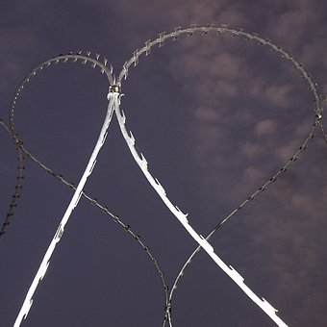
Amor y Desarrollo
El amor, además de ser es una capacidad que tiene el ser humano en cualquier etapa de la vida, es la exploración de si mismo y con relación a las personas significantes; nos permite explorar el mundo, con seguridad y confianza, facilitando el acceso a nuevos caminos y así elegir a que otras personas amar.

Slide 7
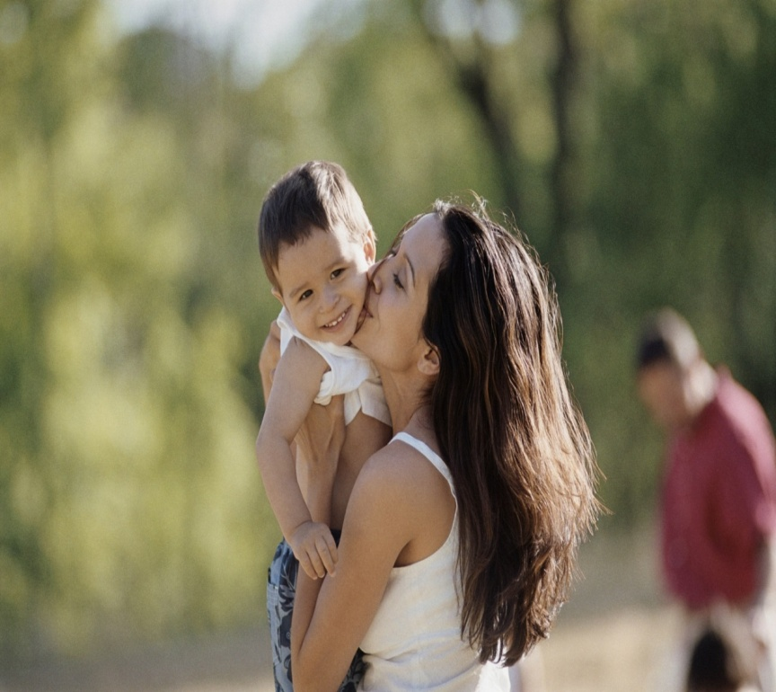
En el niño, constituye la posibilidad de introducirse en el mundo de manera amplia y compleja, la convivencia con el núcleo familiar amplía las expresiones de amor y afecto. Al salir del recinto familiar, busca una relación amorosa, difiriendo en la intensidad que requiera una persona.

Slide 8
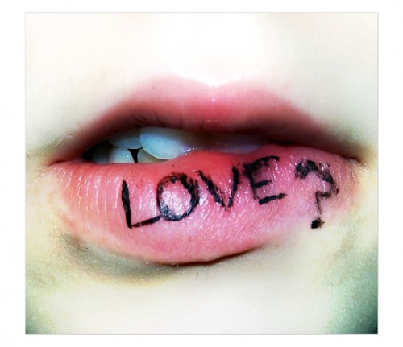
Desde niño, se establece una diferencia notoria entre amistad y enamoramiento, una perspectiva que se refleja en la vida adulta.

Slide 9

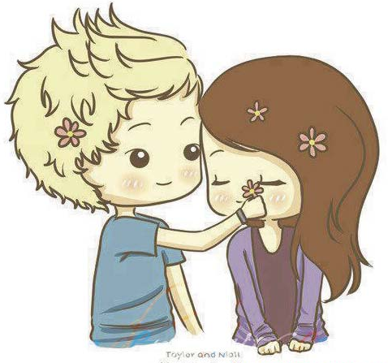
Mecanismos de atracción
La Psicología los define como “componentes de atracción”
El Momento: Tener disposición a enamorarse

Slide 10

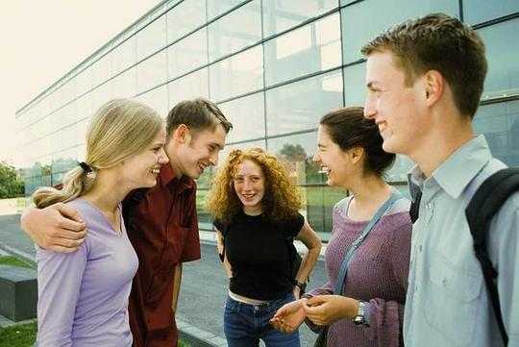
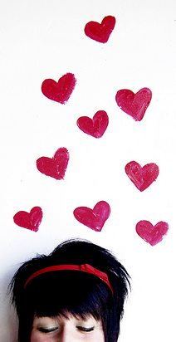
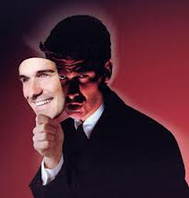
El Entorno: es común enamorarse personas cercanas
El Misterio: sentirse atraído por personas que conocemos muy poco.

Slide 11

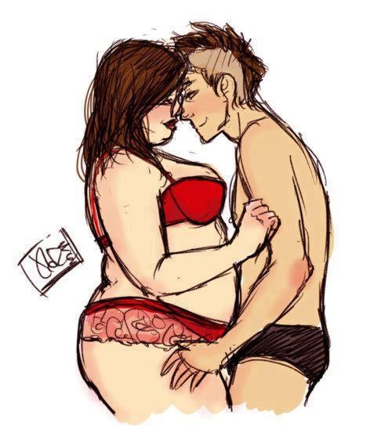

La Personalidad: influencia del factor cultural, intelectual y personal del sujeto hacia la otra persona.
El Físico: genera una experiencia estética.

Slide 12
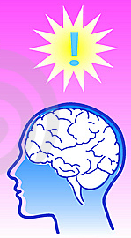
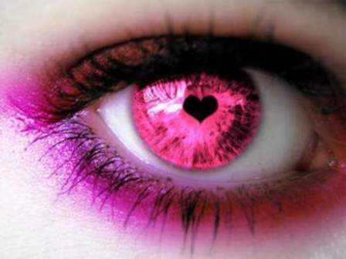

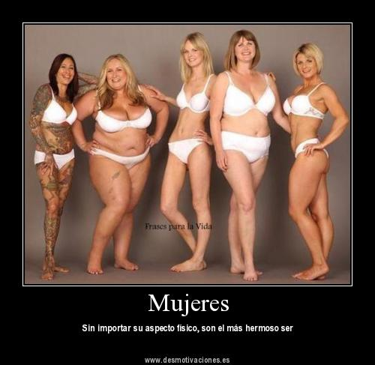

“La atracción es visual, no mental”
lo que sentimos por medio de los sentidos
es distinta en los 2 géneros
mujeres dan importancia a los detalles
hombres dan importancia a los aspectos físicos

Slide 13
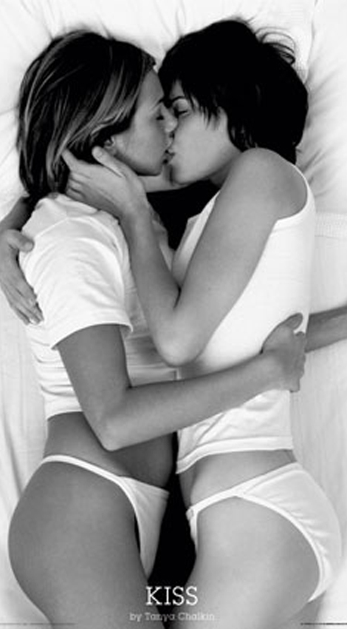
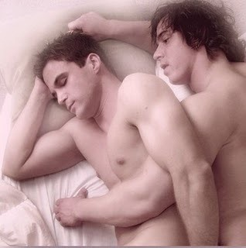
Homosexuales
rol activo
rol pasivo
rol mixto

Slide 14
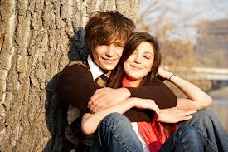
Enamoramiento.
Alberoni nos dice que es: Un movimiento colectivo de 2 individuos, donde se experimenta una renovación de nuestra vida; nos hace re-interpretar, el pasado, hace surgir una profunda curiosidad por saber todo desde la perspectiva de la otra persona, haciendo a un lado los vínculos anteriores, para dar lugar al nuevo objeto: “el amor”.

Slide 15
Tipos de amor productivo
materno
paterno
Teorías sobre el amor según
Fromm
Fraternal
A Dios
Erótico
A si mismo

Slide 16

Teoría triangular del amor.
Según esta Teoría, formulada por Robert Sternberg, existen tres componentes diferenciadas en el amor:
Pasión: deseo de estar con la otra persona y que el sexo con ella sea gratificante.
Intimidad: Capacidad de compartir nuestros deseos , sentimientos y secretos con la otra persona.
Compromiso: Certeza de que pase lo que pase esa persona no nos olvidara o dejara en la estacada.

Slide 17


Slide 18
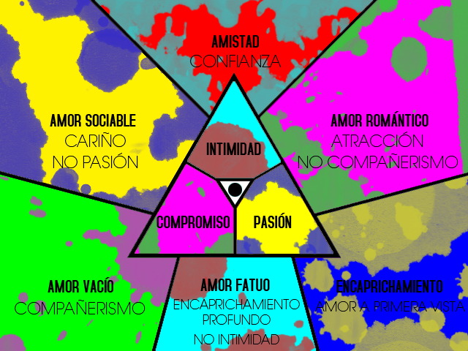

Slide 19
Amor Adolescente
Jóvenes en el | Amor (tipos)
*Los que no tiene deseo de compartir con nadie su vida afectiva. | Como si hubiera la necesidad de dar un lapso para esas experiencias.
*Los que consideran al noviazgo, como el momento más importante de su vida. | Caen en el juego del coqueteo, rompiendo una relación e iniciando otra para sanar ese dolor.
Los que tienen temor a involucrar sus afectos (free). | Hay acercamientos sensuales, pero no hay relación de novios (amigos cariñosos).

Slide 20
Hombres y mujeres ven la infidelidad de manera distinta:
INFIDELIDAD
-Hombres y la Infidelidad Sexual: Este supondría que todo el tiempo crío hijos que no lo pertenecían.
-Mujeres y la Infidelidad Sentimental: Esta supondría que el hombre le dedicaría menos tiempo y le proporcionaría menos recursos, con el temor de quedarse sola en un embarazo y criarlo sola.
Finalmente, para evitar ser víctimas de la infidelidad, surge un estado constante de vigilancia hacia a la pareja (Vigilancia Obsesiva),

Slide 21
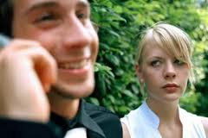
Señales que podrían implicar una infidelidad
Olores poco comunes (a perfume de otro sexo, tabaco si no fuma, alcohol si no toma)
Manchas de maquillaje en su ropa o secreciones en la ropa interior
Actitud extraña cuando usa el teléfono (apaga el móvil cuando está contigo, se va a otra habitación para hablar por móvil, corta una llamada cuando ingresas a la habitación, recibes demasiadas llamadas equivocadas o que cuelgan cuando atiendes)
Actitud esquiva cuando se conecta a Internet (se conecta sólo cuando vas a dormir, siempre borra el historial de páginas visitadas y de mensajería instantánea, cierra programas cuando te acercas o apaga el ordenador)
Recibos y anotaciones sospechosas

Slide 22
Las 9 razones más comunes por las que 'ponemos los cuernos' son por satisfacer las necesidades no halladas con la pareja
1. Nos sentimos devaluados.
2. La monotonía.
3. Una vida sexual deficiente.
4. Dependencia emocional de los padres.
5. Buscamos nuevas sensaciones.
6. Idealizamos a la pareja.
7. La pareja lo permite.
8. Sentimos amenazada nuestra libertad
9. Alarde de poder.

